Slide 1
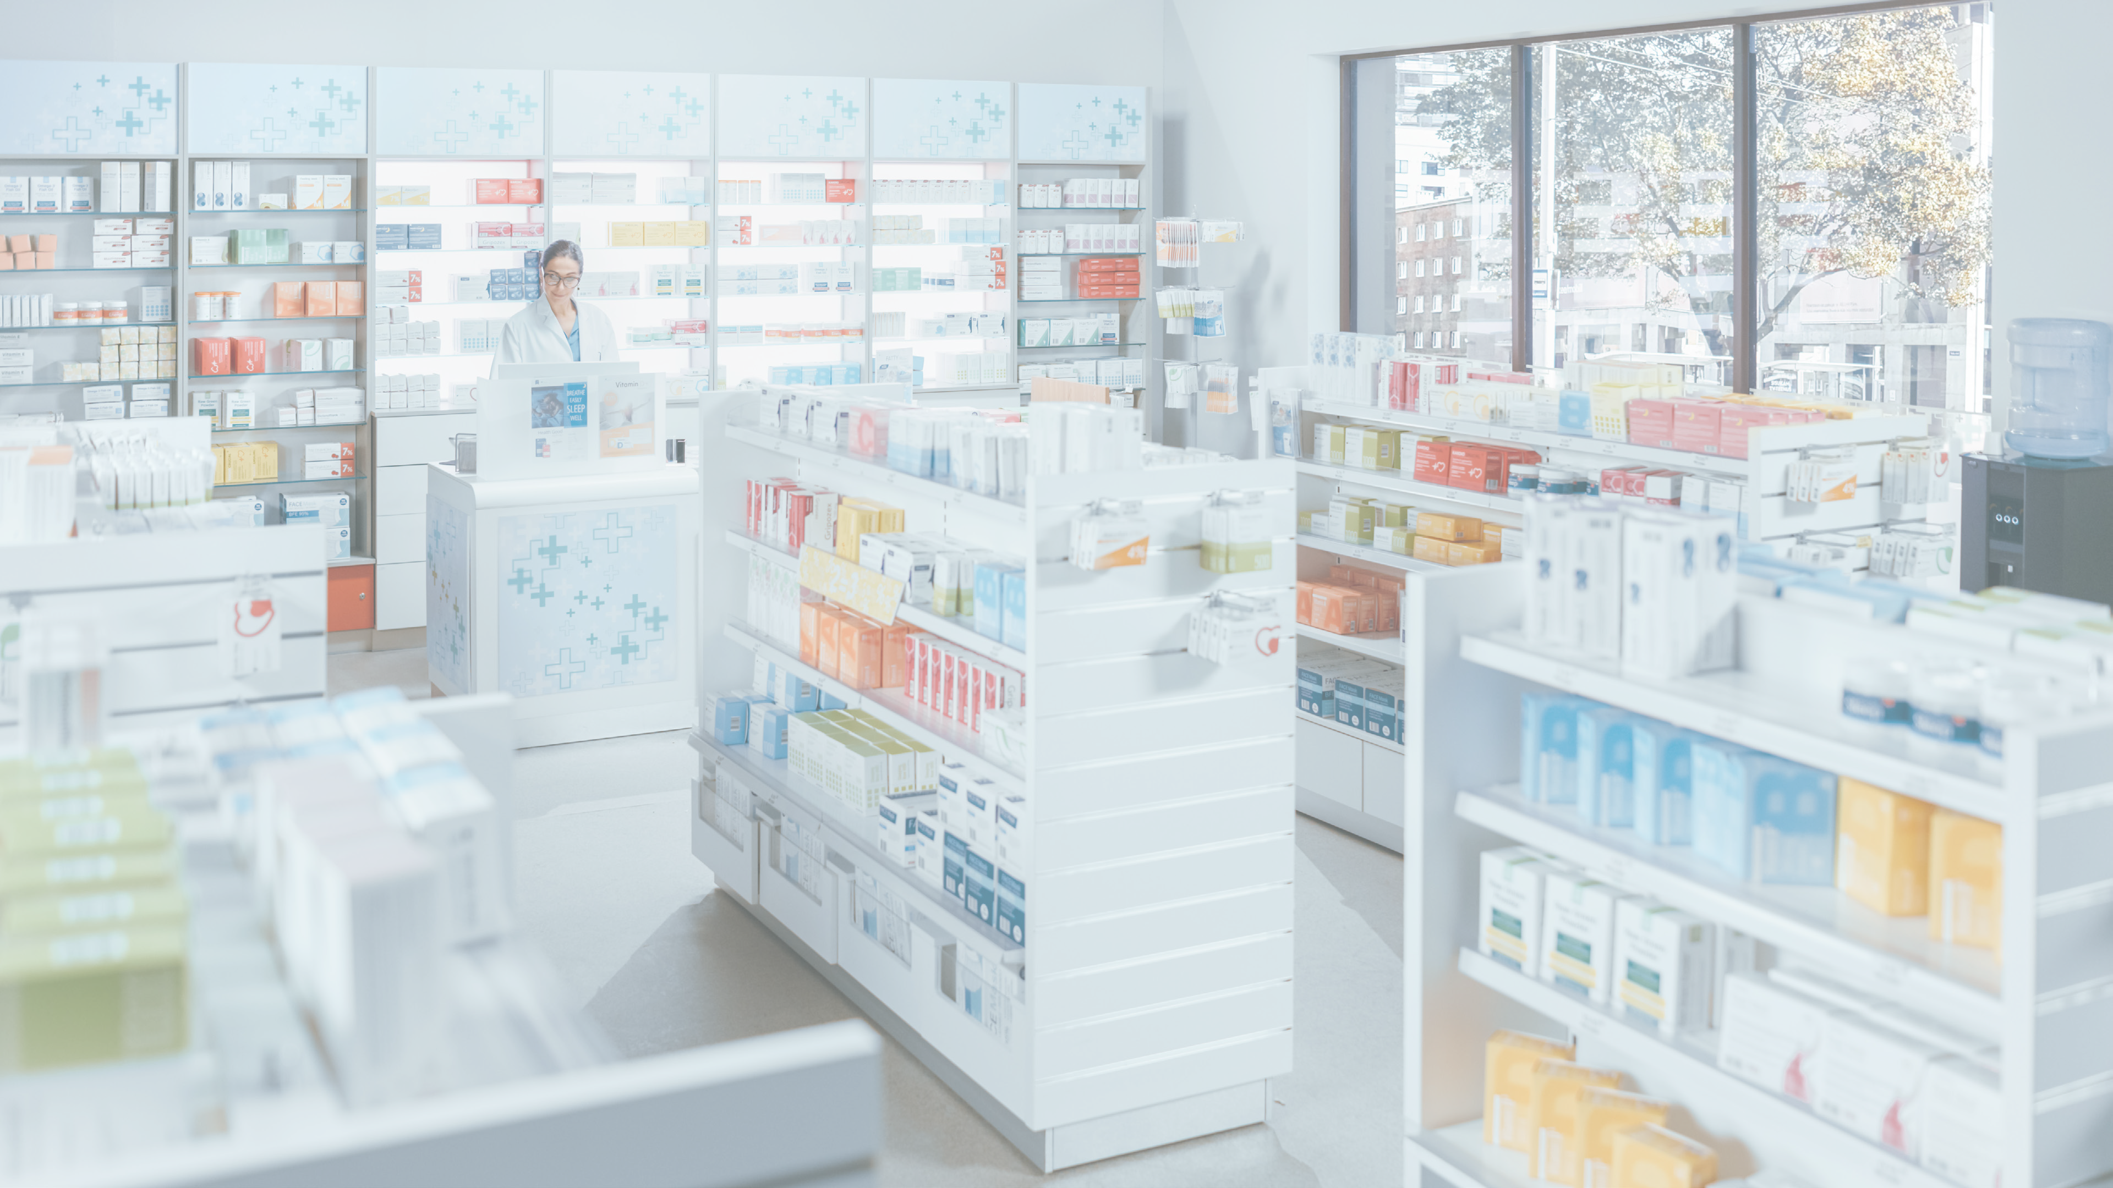

La Réunion va bientôt démarrer

Slide 2
Prévention du voyageur : embarquement immédiat !
Ensemble, faisons évoluer la pratique officinale !
5 mars 2026

Slide 3

Agenda
Introduction – Un besoin de santé publique non-couvert
En pratique – Proposer un service de prévention du voyageur
Conclusion – Points clé et prochaines étapes

Slide 4
Introduction
Un besoin de santé publique non-couvert

Slide 5
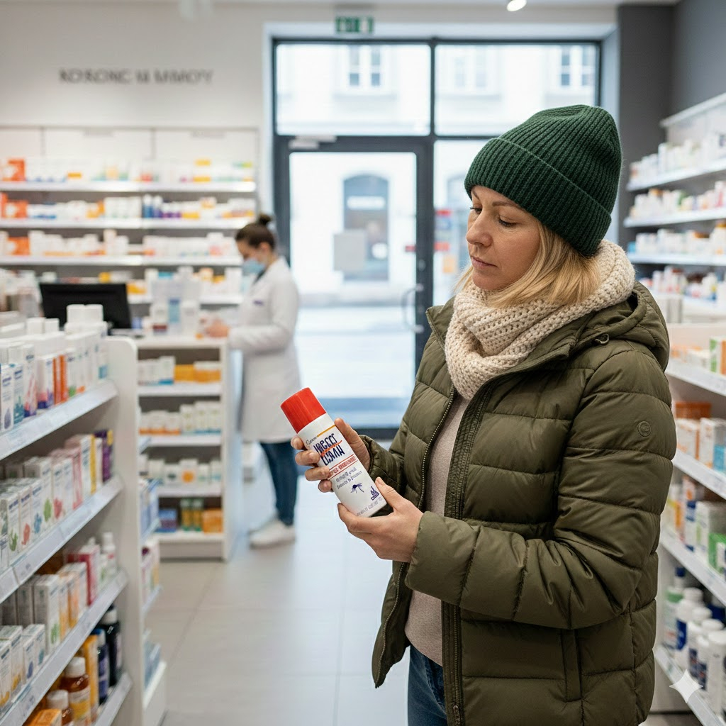
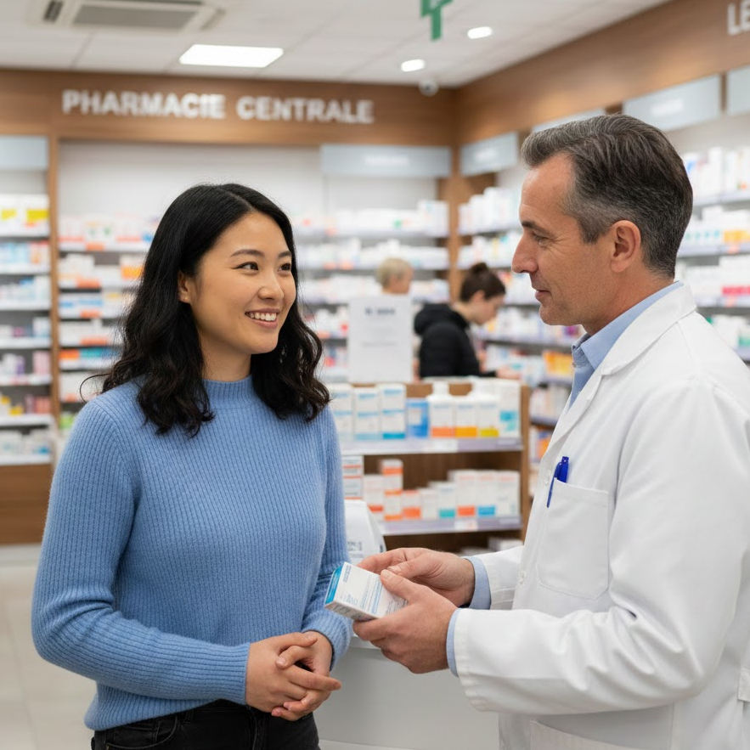
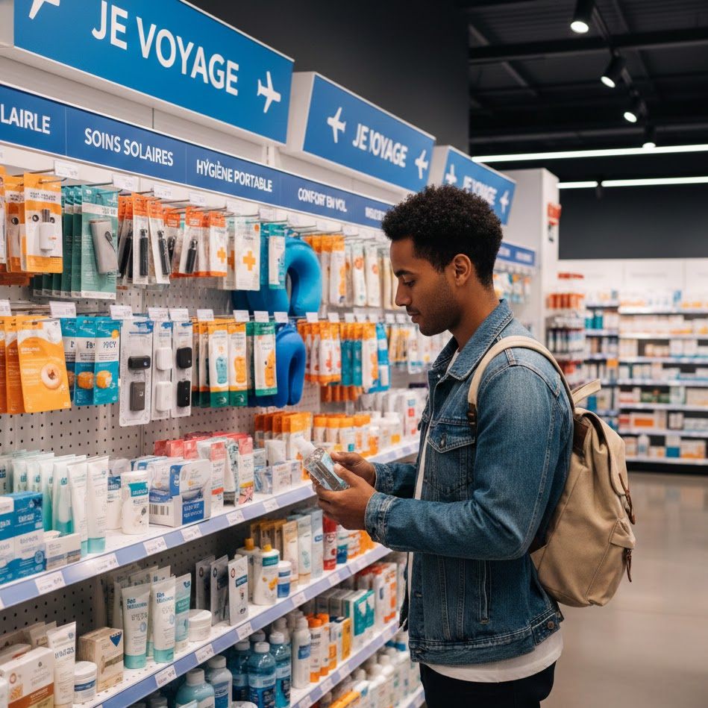
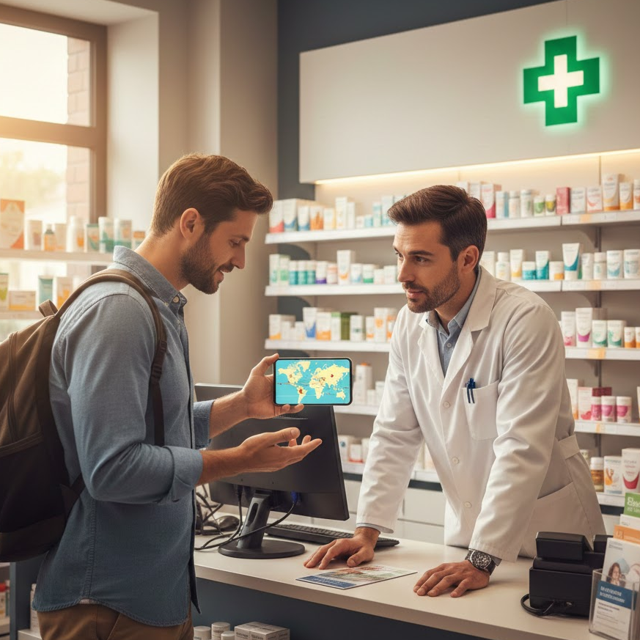
Un besoin croissant, souvent inexprimé
Le point commun entre ces situations ?
1) Vous les vivez très régulièrement au comptoir
2) Vous répondez avec succès à la demande exprimée par votre patient
3) L’ensemble de ces patients préparent un voyage, possiblement hors France Hexagonale, et pourraient avoir besoin d’une prévention plus complète !
Nicole vient acheter répulsif antimoustiques au mois de février
Marie qui cherche « quelque chose pour le mal des airs »
Tim qui passe 15 minutes à réfléchir devant le rayon des produits « voyage »
Samuel qui vous montre l’itinéraire qu’il a prévu pour son tour d’Asie

Slide 6
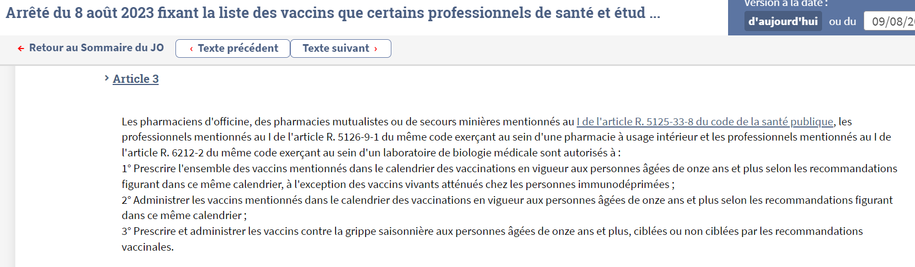


Un cadre légal limitant au calendrier vaccinal
https://www.legifrance.gouv.fr/eli/arrete/2023/8/8/SPRP2319253A/jo/texte
Exemple :
Prescrire/administrer un vaccin Hépatite A à un patient atteint de mucoviscidose est autorisé.
Prescrire/administrer un vaccin Hépatite A à un voyageur est interdit.
(Il s’agit du même vaccin…)
Calendrier vaccinal
 Autorisé en pharmacie
Recommandations voyageurs
 Interdit en pharmacie

Slide 7
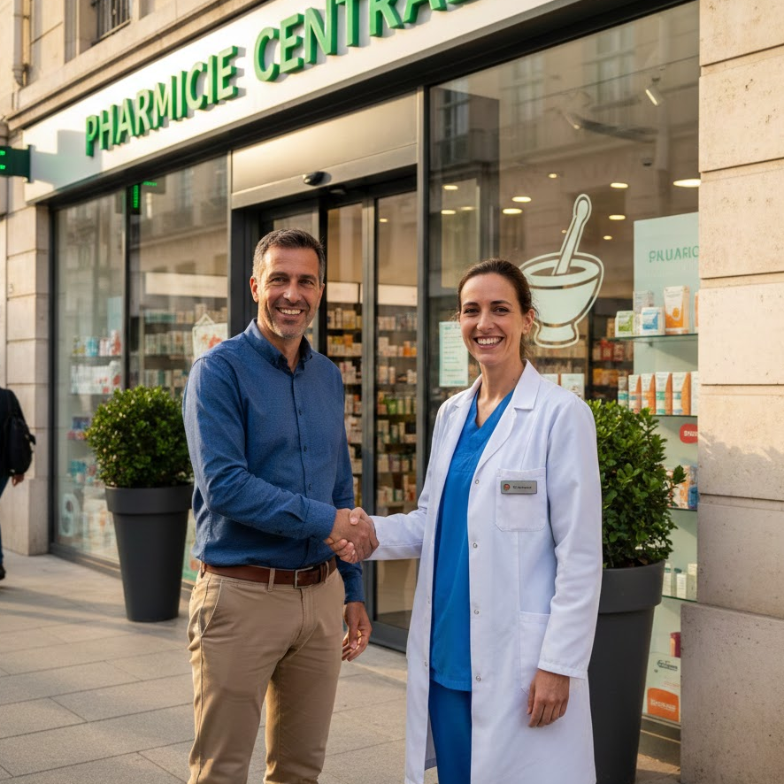

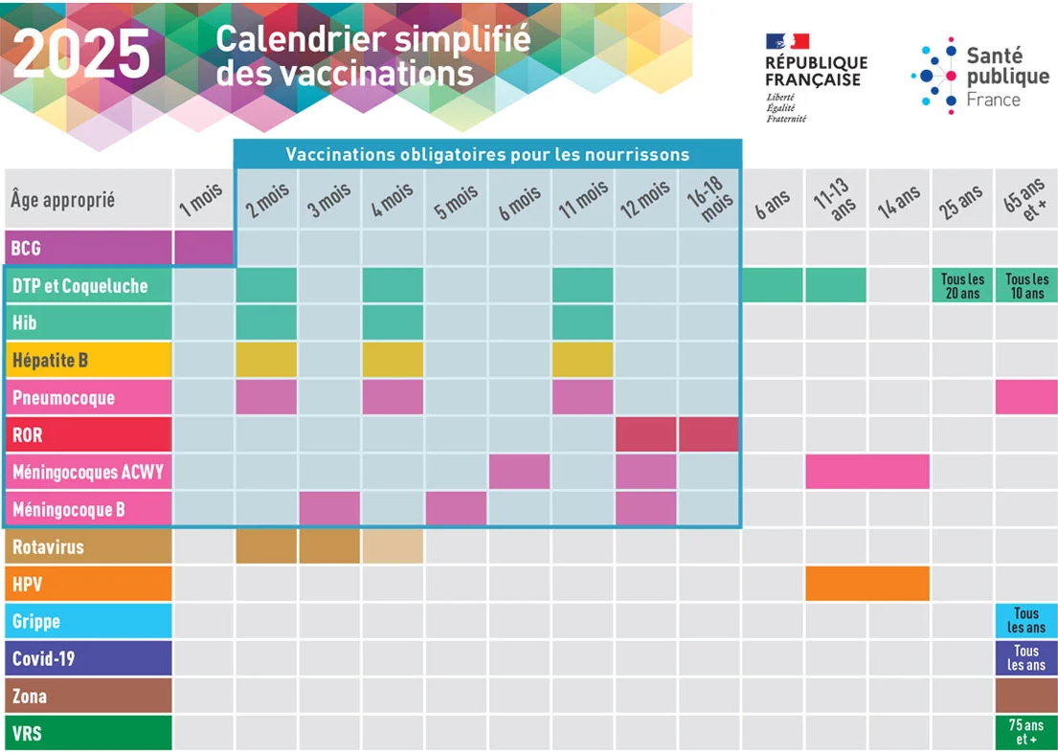
S’intéresser au voyage de votre patient, c’est aussi…
Une bonne occasion pour mettre à jour ses vaccinations du calendrier vaccinal français !
Lui conseiller une prévention adaptée à son voyage, pour le voir revenir en bonne santé !
Limiter l’importation de certaines maladies vectorielles (transmises par le moustique tigre par exemple…) et éviter des épidémies chez nous !

Slide 8
L’exercice coordonné, levier d’amélioration de l’accès aux soins sur les territoires
Dans le cadre de l’exercice coordonné (CPTS, MSP, ESP, …), il est possible de réaliser des transferts de compétences d’un professionnel de santé à un autre
Les professionnels de santé travaillant en équipe peuvent s’engager, à leur initiative, dans une démarche de coopération pour mieux répondre aux besoins des patients. Par des protocoles de coopération, ils opèrent entre eux des transferts d’activités ou d’actes de soins ou de prévention ou réorganisent leurs modes d’intervention auprès du patient.
Les délégations d’exercice peuvent concerner la réalisation d’actes ou activité à visée préventive, diagnostique ou thérapeutique.¹
Pour rendre effective cette pratique innovante, il est possible d’élaborer un protocole de coopération local par des équipes de professionnels volontaires. Après sa rédaction, il sera autorisé par le responsable de la structure ou de l’établissement sans avis de la Haute autorité de santé.²
1. Ordre National des Pharmaciens - https://www.ordre.pharmacien.fr/je-suis/pharmacien/pharmacien/mon-exercice-professionnel/protocoles-de-cooperation
2. Ministère de la Santé - https://sante.gouv.fr/professionnels/gerer-un-etablissement-de-sante-medico-social/cooperations/cooperation-entre-professionnels-de-sante/article/les-protocoles-de-cooperation

Slide 9
En pratique
Proposer un service de prévention du voyageur en ville

Slide 10
Contexte
Quelle place pour le pharmacien d’officine dans la prévention du voyageur ?

Slide 11
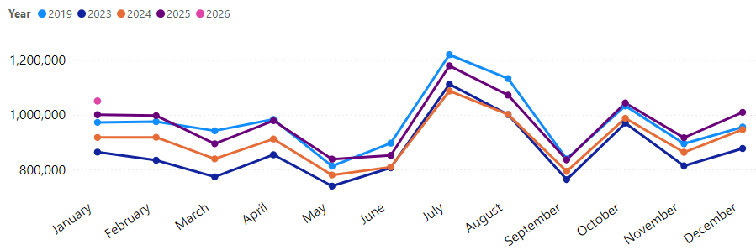
Post-COVID, la forte reprise des voyages internationaux
2019 = année de référence pré-COVID (bleu clair)
2025 = se superpose à 2019 (violet)
2026 = la croissance se poursuit (rose)
Nombre de voyages mensuels en zones à risque*
*Monde entier sauf Europe, Amérique du Nord et Maghreb
Croissance
SOURCE : Données IATA

Slide 12
















Des couvertures vaccinales estimées à 10%
~ 6.960.000 voyageurs se rendent dans des zones endémiques chaque année*
Recherche information santé : 93%
des voyageurs recherchant des infos
de santé pour préparer leur voyage
Vous êtes ici
1 français sur 2
ignore l’existence de vaccins spécifiques aux voyages
Porte d’entrée: 52%
des voyageurs souhaitent s’informer
sur les vaccins du voyageur
« Prise de conscience vaccinale »
Évaluation : 88% ont une discussion autour des maladies infectieuses spécifiques (JE, Cholera, Rage, TBE…)
Etape 1 : Conseils en ville
Entraîner une « prise de conscience vaccinale » chez l’ensemble des voyageurs
RECOMMANDATION
Mesures de prophylaxies non médicamenteuse et vaccins recommandés par le PdS
ACCEPTATION : 79% des voyageurs acceptent les recommandations de vaccination du PdS
Administration : 71% des patients recevant une première injection
Etape 2 : Proposer un service de prévention du voyageur en ville
Permettre aux patients d’accéder à une prévention adaptée à leurs voyages
Adhésion : 50% des patients reçoivent un schéma vaccinal complet
* >11,6 millions de réservations aériennes au départ de la France métropolitaine pour des destinations endémiques (exclusion Europe, Amérique du Nord et Maghreb) sur 12 mois cumulés à fin décembre 2025
Environ 60% de voyageurs uniques = 6,96 millions de voyageurs uniques à destination de zones endémiques
Disponibilité
SOURCE : Etude OSG Research 2023

Slide 13








Un modèle économique attractif et adaptable
Bénéfices directs
Bénéfices indirects
Marge vaccins
Panier associé
Satisfaction
Différenciation
Fidélisation
Les vaccins du voyageur ne sont pas pris en charge par l’Assurance Maladie, leur tarification est donc libre (sauf Hépatite A).
A noter : certaines mutuelles prennent en charge tout ou partie des produits relatifs à la prévention du voyageur (forfait pharma NR).
Intégrer les vaccinations du voyageur à une consultation dédiée créé des conditions d’achats associés : un voyage, ça se prépare !
Proposer ce nouveau service peut entraîner :
Une augmentation du flux (avec une patientèle moins habituée de la pharmacie)
Une forte satisfaction des patients pour qui le parcours de soins est simplifié, avec fidélisation par la création d’un lien différent
Une satisfaction intellectuelle pour l’équipe
Une attractivité RH renforcée par une différenciation de l’officine
Protections moustiques (moustiquaire imprégnée, répulsifs, …)
Protections solaires
Désinfectants d’eau (comprimés ou gourdes)
Trousse à pharmacie (antalgiques, antidiarrhéiques, …)
Autres (Tire-tiques, …)
Attractivité

Slide 14
Mettre en place un service de prévention du voyageur en ville
Le protocole local de délégation de compétence

Slide 15
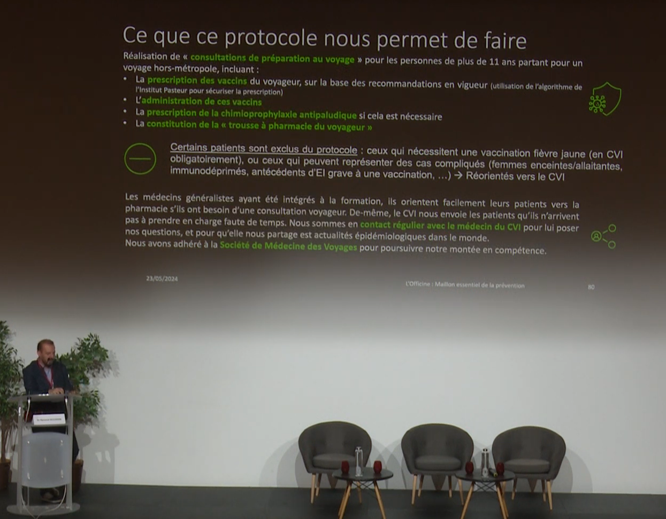
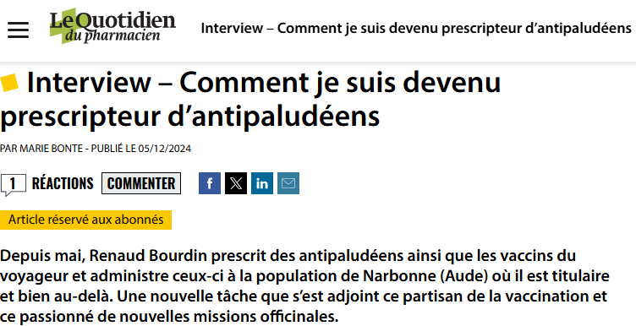


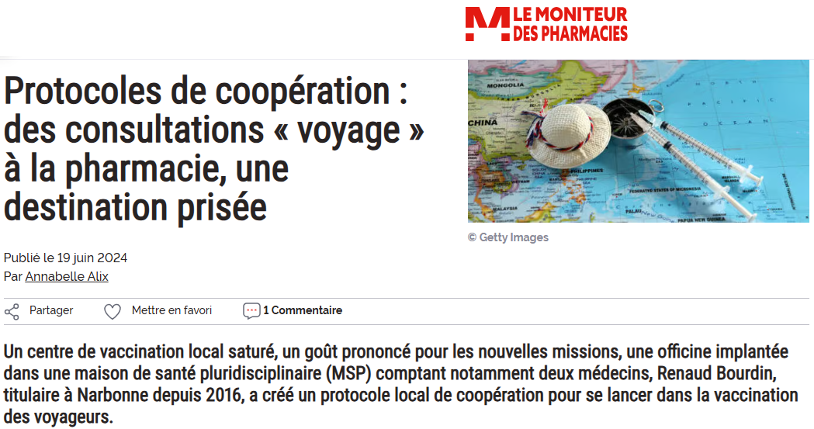
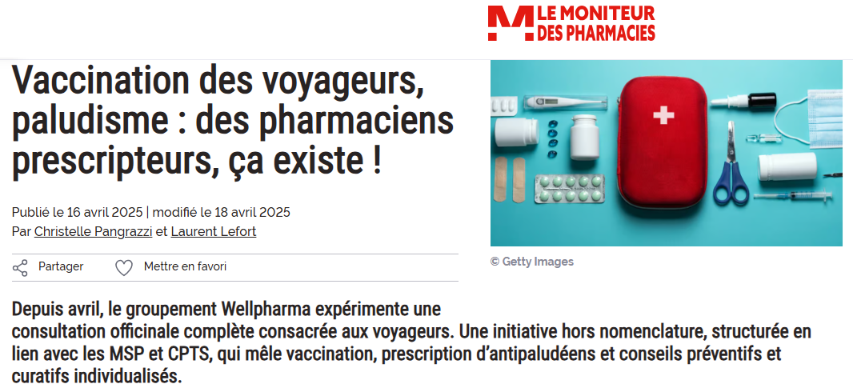
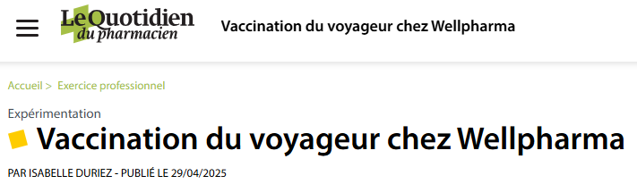
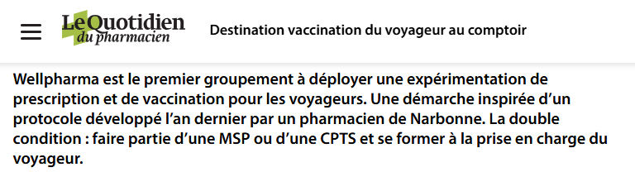
La prévention du voyageur dans la presse pro
Journées nationales URPS 2024
Journées nationales URPS 2025

Slide 16






Les étapes de mise en place d’un protocole « consultation de préparation au voyage »
Trouver un Médecin généraliste OK pour déléguer la prise en charge des patients préparant un voyage
Remplir le formulaire de déclaration et déclarer l’équipe et le protocole sur la plateforme démarches numériques
Rédiger le protocole selon le modèle officiel
Former les pharmaciens « délégués » à la prévention du voyageur
Le protocole peut débuter !
Droit de regard de l’ARS qui peut invalider le protocole s’il ne répond pas aux exigences qualité
Déjà existant
Mission du titulaire ou d’un adjoint volontaire, ou du coordinateur de la CPTS/MSP
Par un organisme de formation certifié
Par le coordinateur de la CPTS/MSP
SOURCE :
- Ministère du travail, de la santé et des solidarités : https://sante.gouv.fr/professionnels/gerer-un-etablissement-de-sante-medico-social/cooperations/cooperation-entre-professionnels-de-sante/article/les-protocoles-locaux-de-cooperation

Slide 17
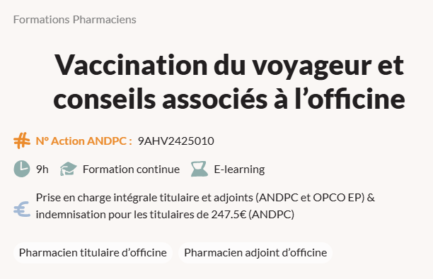
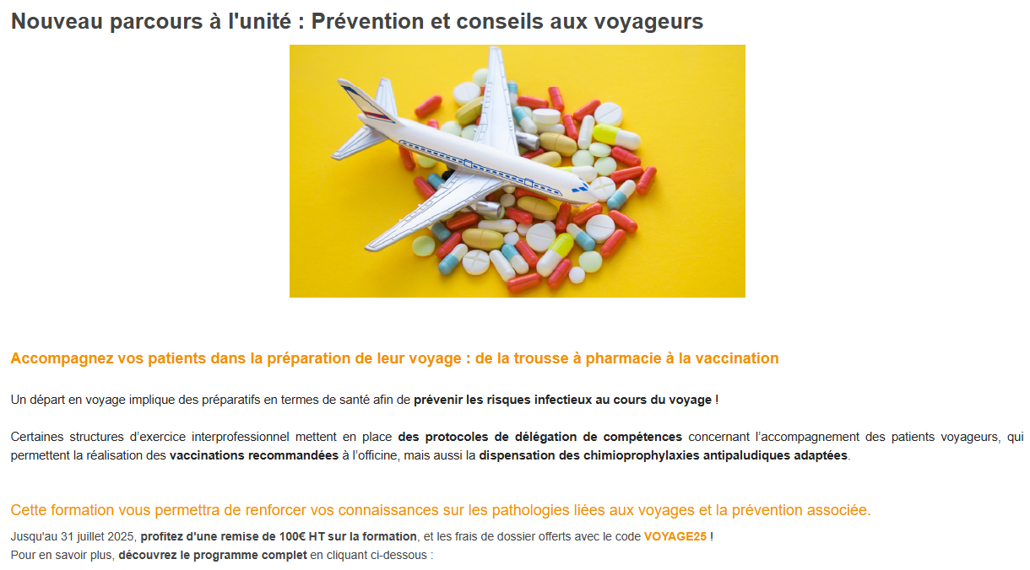



2 formations e-Learning développées par des Organismes certifiés sont disponibles
https://www.melodysante.fr/formation/vaccination-du-voyageur-et-conseils-associes-a-lofficine
https://www.atoopharm.fr/post/nouveau-parcours-a-l-unite-%3A-prevention-et-conseils-aux-voyageurs

Slide 18





Ce que le protocole « Consultation de préparation au voyage » permet de faire
Une consultation de préparation au voyage construite en 4 temps
Actes dérogatoires par délégation du médecin
Recueil des informations de voyage du patient
Conseils et bonnes pratiques du voyageur
Mise à jour des vaccins du calendrier vaccinal Fr
Prescription des vaccins recommandés pour ce voyage*
Injection des vaccins du voyageur*
Prescription de la chimioprophylaxie antipaludique si nécessaire
Constitution de la trousse à pharmacie du voyageur
(répulsifs, moustiquaire, antalgiques, antiseptique, pansements, …)
*Sauf fièvre jaune
Utilisation de l’outil Mentor Pro de Mesvaccins.net
– C r i t è r e s d ’ e x c l u s i o n –
Le protocole étant mis en place au niveau local, son contenu peut varier et être adapté au besoin de chaque structure.
Patients de moins de 11 ans
Patients immunodéprimés/modulés
Femmes enceintes/allaitantes
Antécédent d’EI grave à une vaccination
Vaccination amarile recommandée ou obligatoire (si patient jamais vacciné contre la fièvre jaune)
Patients réorientés vers le médecin délégant ou vers un CVI

Slide 19
En pratique : exemple d’organisation d’une consultation de préparation au voyage
Organisation globale flexible : sur RDV ou sans RDV, dans le bureau ou la salle services santé, communication, en 1 ou 2 RDV, …
RDV 1 – La consultation
Recueil du consentement du patient (formulaire dédié).
Vérification de l’absence de critère d’exclusion (sinon réorientation vers un Centre de Vaccinations Internationales avec courrier d’adressage dédié).
Alimentation de l’outil Mentor Pro de Mesvaccins.net :
Recueil des informations sur le voyage (dates, destinations, contexte et type de voyage).
Recueil des informations sur le patient (pathologies existantes, conditions physiologiques, traitements en cours, historique vaccinal succinct, poids …).
Mise à jour immédiate des vaccinations du calendrier vaccinal (dTcaP, ROR, grippe, …).
Partage de conseils sur les risques liés au voyage et les bonnes pratiques (diarrhées du voyageur, risques liés aux transports, aux activités, … + partage d’un flyer récapitulatif (Cespharm, …).
Emission d’un devis pour que le patient fasse une demande de prise en charge à sa mutuelle.
Prise de RDV pour les injections des vaccins (plusieurs RDV si schémas vaccinaux en plusieurs doses).
Rémunération
Facturation de la consultation au patient, prix libre*.
Exemples : 20€, 30€, …
*Le tarif doit être affiché à l’avant de la pharmacie
Entre les 2 RDV : commande des vaccins et produits nécessaires, affinage si besoin de la recommandation vaccinale par vérification de l’épidémiologie dans les pays visités (dans les actualités sur Mesvaccins.net par exemple).
RDV 2* – La pratique (*et suivantes si schémas de primovaccinations en plusieurs doses)
Prescription des vaccins et injections des premières doses des schémas de primovaccination.
Délivrance et facturation des autres produits (trousse à pharmacie, chimioprophylaxie du paludisme, …).
Emission d’une facture que le patient pourra envoyer à sa mutuelle.
Compte-rendu à transmettre au médecin traitant (canal libre : messagerie sécurisée, logiciel commun, …).
Prise de RDV pour les secondes injections et pour les doses de rappel (exemple : le vaccin IXIARO a un schéma de primovaccination en 2 doses espacées de 7 ou 28 jours, puis une dose de rappel 1 an après).
Rémunération
Facturation des différents produits (prix libres)
Facturation des actes vaccinaux avec le code RVA 7,50€ en NR (inscription DMP)

Slide 20
Quels intérêts pour le médecin généraliste de déléguer la prise en charge des patients voyageurs ?
1) Les médecins généralistes pratiquent peu de consultations de préparation au voyage
- Un voyageur en bonne santé consulte rarement son médecin traitant avant de partir en voyage
- Le temps médical ne permet généralement pas la prise en charge de ces patients consultants pour des motifs « de confort »
- En revanche, ce patient passe généralement en pharmacie pour constituer une trousse à pharmacie : le pharmacien est le seul point de contact entre ce patient et le système de santé
2) L’ensemble des actions réalisées par le pharmacien seront cadrées
- La prise en charge du patient par le pharmacien sera sécurisée par un protocole validé par le médecin
- Le pharmacien suivra une formation sur les recommandations sanitaires pour les voyageurs
- L’usage d’outils digitaux (type Mentor Pro de mesvaccins.net) garantira la fiabilité des prescriptions en regard des recommandations en vigueur
- Le médecin sera informé de chaque patient pris en charge par le pharmacien, conformément au protocole
3) A travers la mise en place du protocole, le médecin peut être rémunéré par la structure d’exercice coordonné
- La CPTS/MSP peut provisionner une partie de son budget pour l’attribuer à ce protocole, et verser une indemnité au médecin délégant par patient inclus dans le protocole

Slide 21
Démonstration de Mentor Pro (Mesvaccins.net)
Un algorithme d’aide à la décision médicale pour garantir le strict respect des recommandations en vigueur

Slide 22
Conclusion
Points clé et prochaines étapes

Slide 23
Points clés de la présentation
Le terreau d’une nouvelle mission pour le pharmacien :
Un besoin de santé publique insuffisamment couvert
Une demande croissante avec de plus en plus de voyageurs
Un pharmacien comme seul professionnel de santé au contact avec le voyageur avant son départ
Une opportunité de développer dans nos officines un nouveau service à forte valeur ajoutée, et de proposer un service de prévention de proximité à nos patients, pour un voyage serein !
Une mise en place possible dès maintenant via une délégation de compétence Médecin-Pharmacien.
Des démarches administratives déjà prémâchées, il ne reste plus qu’à trouver le médecin délégant !

Slide 24
Prochaines étapes pour déployer ce service
1) L’URPS peut vous faire parvenir le protocole rédigé ainsi qu’un mode opératoire détaillant sa mise en place
2) Lire ces documents et se mettre en ordre de marche :
Ouvrir ses accès à Mesvaccins.net pro, et s’abonner à MentorPro.
Inscrire les pharmaciens souhaitant s’investir dans cette mission à ne formation.
3) Votre mission : trouver un médecin généraliste dans la même MSP ou CPTS que vous, et lui présenter le projet :
Lui présenter le besoin
Le rassurer sur le fait que tout sera cadré via un protocole, une formation spécifique et l’utilisation de Mentor Pro.
Vous pouvez passer par le bureau de la CPTS directement si vous ne connaissez pas de médecin.
Tout au long de ce process : n’hésitez pas à nous solliciter, nous pouvons vous aider à faire aboutir le projet !

Slide 25

Des questions ?

